Slide 1
GÉOGRAPHIE - Thème n°2
Pourquoi et comment aménager le territoire.

Slide 2
Chapitre 1
Aménager pour réduire
les inégalités.

Slide 3
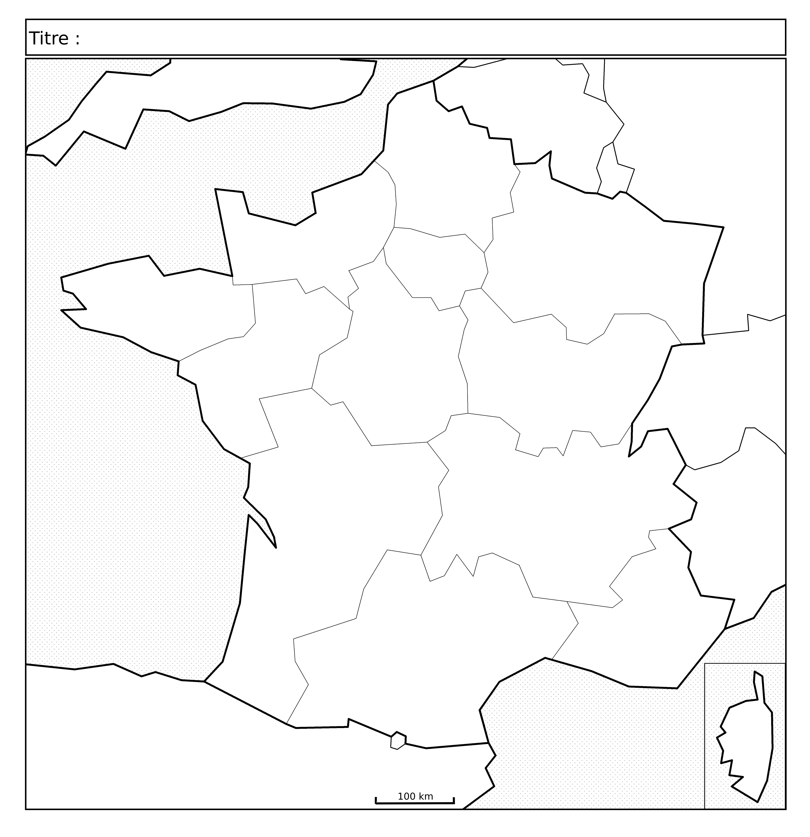
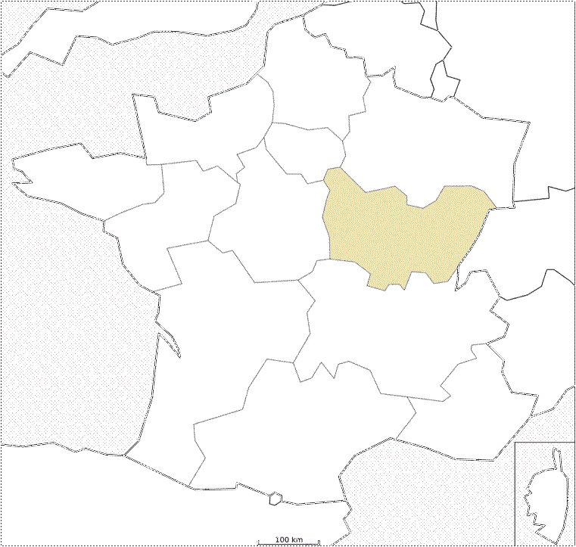
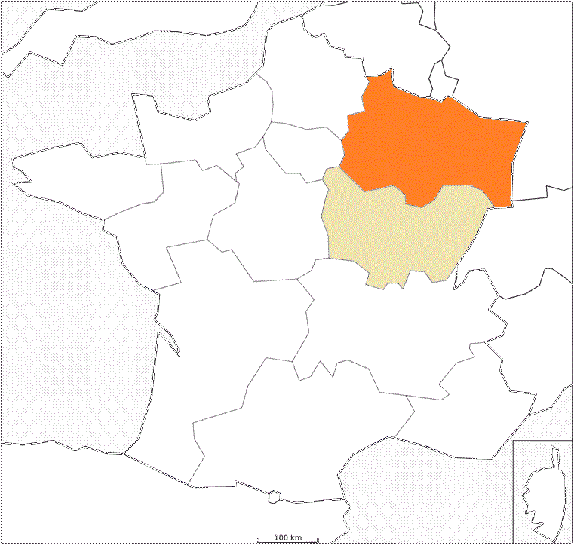
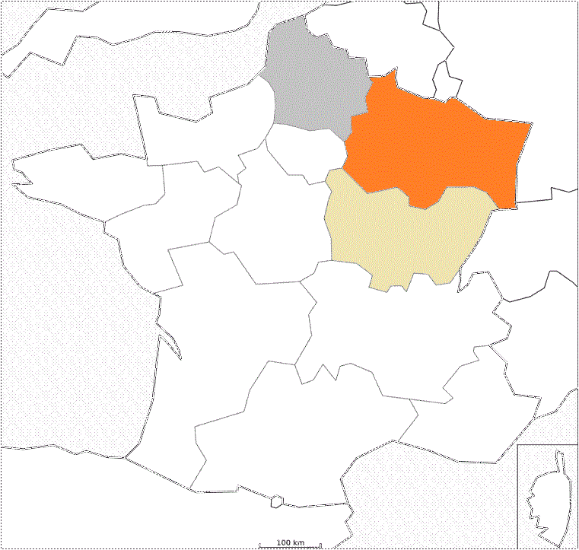
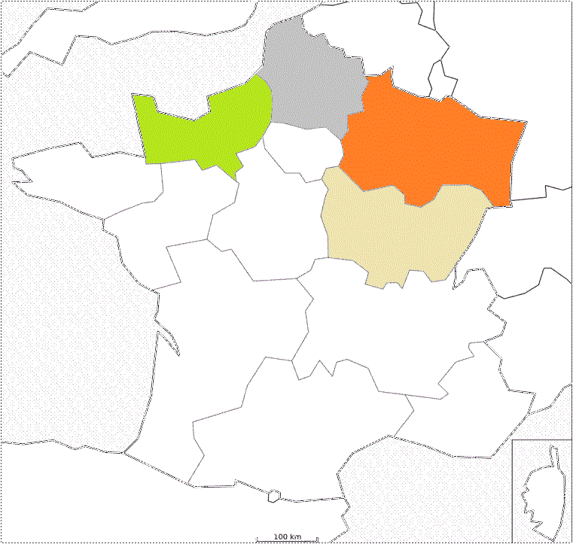
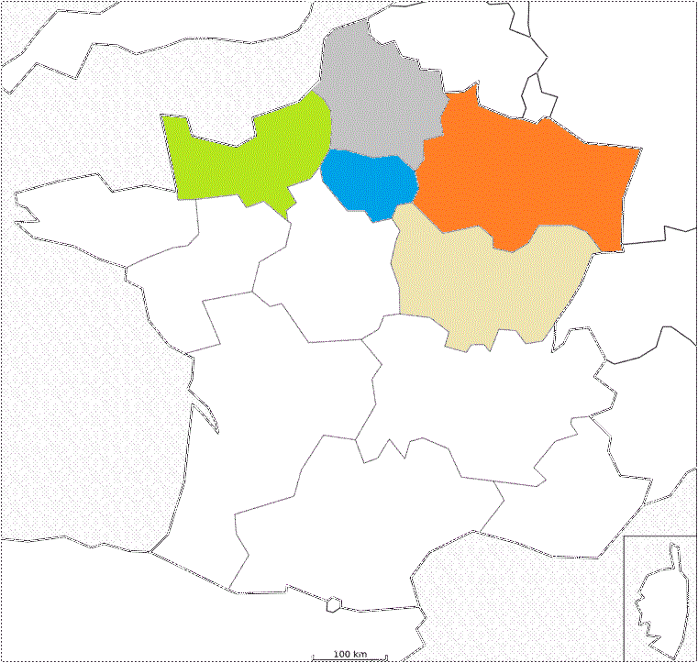
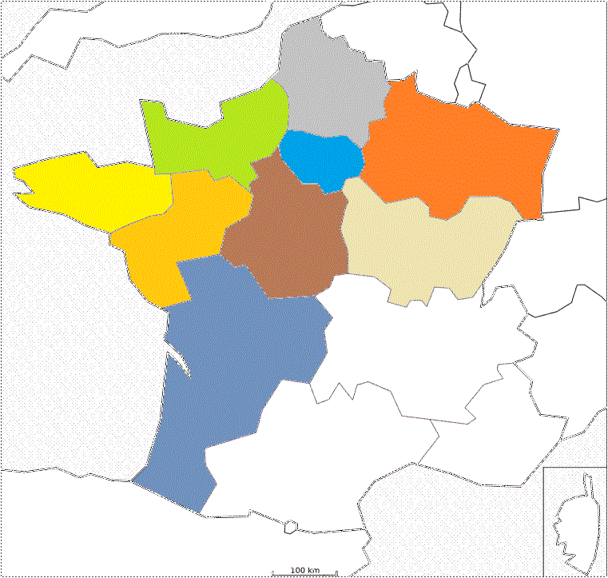
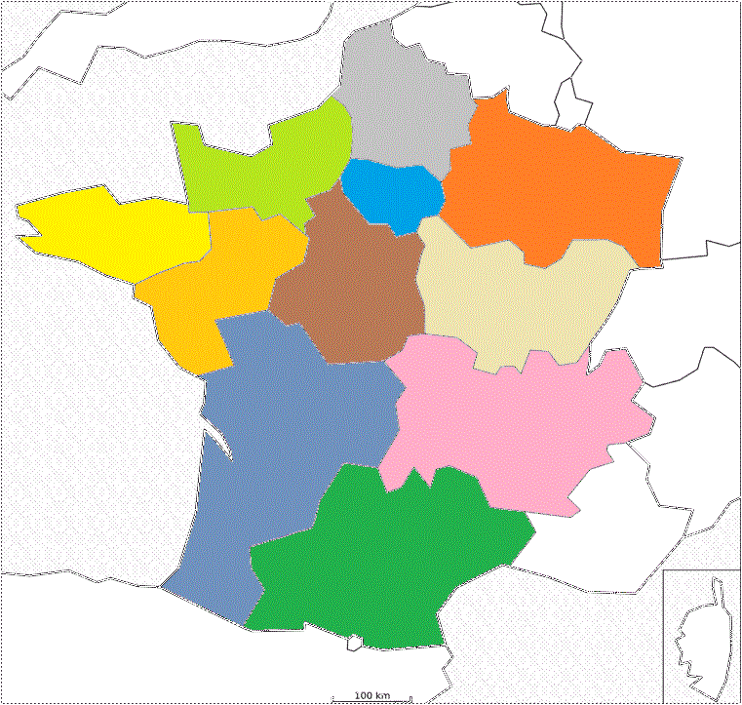
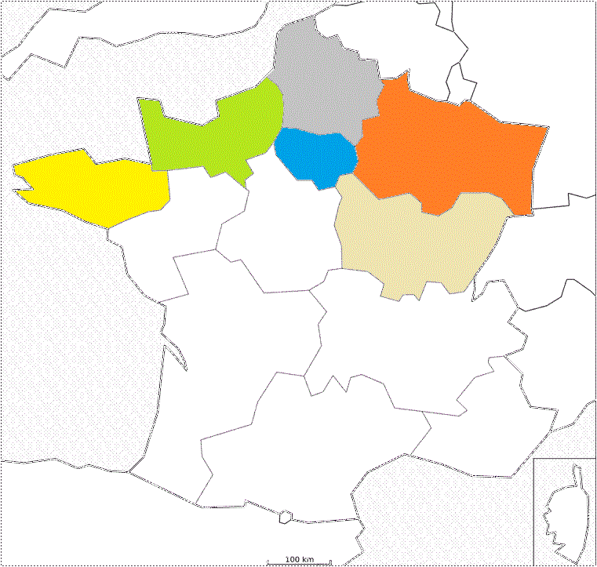
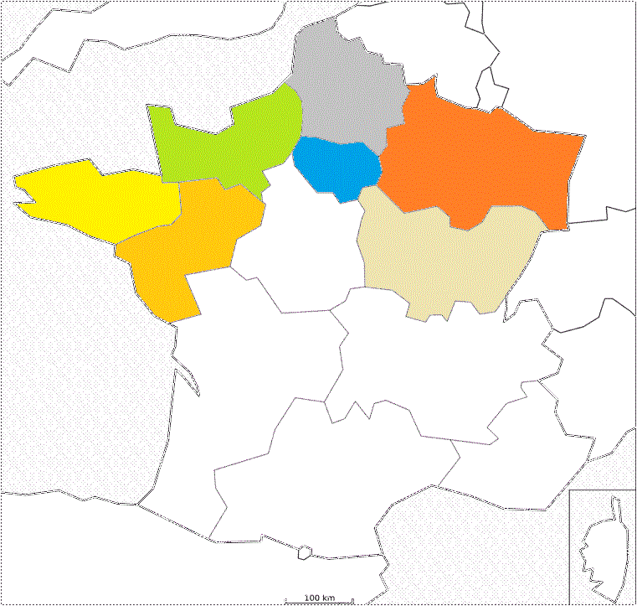
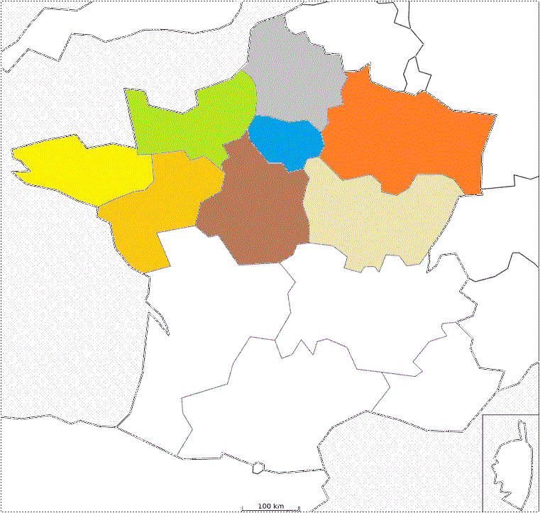
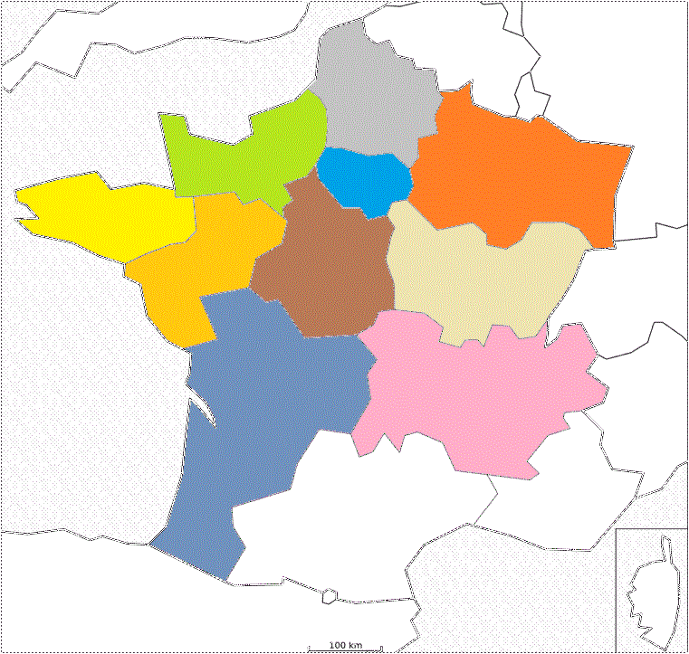
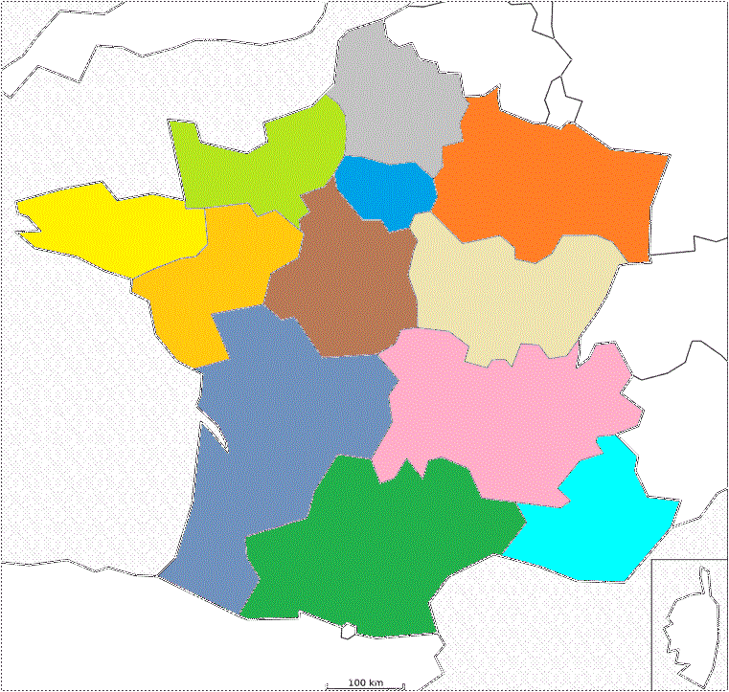
Hauts-
de-France
Normandie
Ile-
de-France
Grand Est
Bretagne
Pays-de-
la-Loire
Centre
Val-de-Loire
Bourgogne
Franche-Comté
Auvergne
Rhône-Alpes
Nouvelle Aquitaine
Provence Alpes Côte d’Azur
Occitanie
Corse

Slide 4
- ÉTUDE DE CAS -
Comment réduire les inégalités entre les espaces ruraux
en Bourgogne Franche-Comté ?

Slide 5
Étape n°1
Le diagnostique territorial
Vous travaillez pour un centre d’étude géographique. La région Bourgogne Franche-Comté vous commande un rapport sur deux espaces ruraux qui l’inquiète : Poligny et Le Rousset.
Prenez connaissance des dossiers documentaires et répondez aux questions.

Slide 6
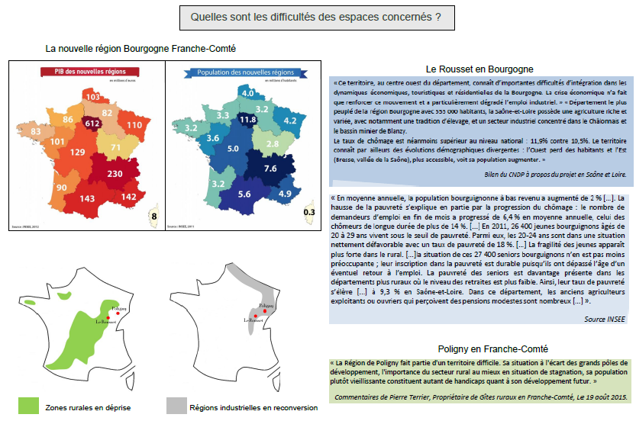
Des espaces en difficultés
1. La localisation
Où se situent précisément les communes
étudiées, Le Rousset- Marizy et Poligny (villes
proches, département, région) ?
2. Les difficultés rencontrées.
a) Quel est le PIB de la Bourgogne
Franche-Comté ? Qu’en
pensez-vous, si vous comparez aux
autres régions ?
b) Quels problèmes ont touché et touchent la
localité et sa région proche aujourd’hui ?

Slide 7
Schéma BILAN (à compléter au fur et à mesure du chapitre)
Utilisez une page entière en format paysage

Slide 8
Inégalités sociales (fort taux de chômage, baisse de la population)
Pourquoi?
Répondre aux inégalités entre territoires
Aménager les territoires
Inégalités économiques (faible P.I.B.)

Slide 9
Étape n°2
L’étude d’un aménagement
Pour répondre aux difficultés de ces deux espaces, la région Bourgogne Franche-Comté s’est engagée dans un projet de création de parcs de loisirs. Elle vous commande un rapport sur les deux projets de Center Parcs qu’elle soutient.
Prenez connaissance des dossiers documentaires et répondez aux questions.

Slide 10
Une solution?
Les projets d’implantation de Center Parcs
Qui est à l’initiative de l’implantation de ces centres de loisirs ? Pourquoi veut-il les implanter là ?
2) Quelles sont les autres personnes ou groupes de personnes qui interviennent dans ce(s) projet(s) ?
Quels sont les principales retombées économiques (pour les villages, leurs alentours, la région) attendues?
Quels aménagements seront prévus pour le bon fonctionnement de ces parcs? (faites appel à vos connaissances et votre … logique!)

Slide 11
Qui est à l’initiative de l’implantation de ces centres de loisirs ? Pourquoi veut-il les implanter là ?
C’est le groupe Pierre et Vacances qui est à l’origine de l’implantation de ce centres de loisirs.
La présence d’une importante forêt non protégée, d’un échangeur autoroutier proche et d’un bassin démographique important à proximité ont incité le groupe à implanter des Center Parcs à ces endroits.

Slide 12
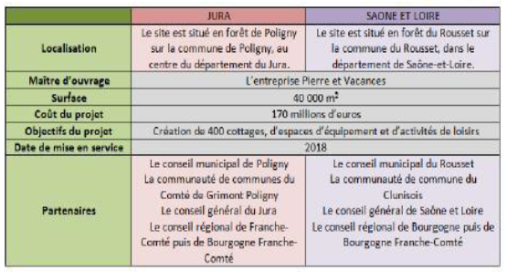
2) Quelles sont les autres personnes ou groupes de personnes qui interviennent dans ce(s) projet(s) ?

Slide 13
3) Quels sont les principales retombées économiques (pour les villages, leurs alentours, la région) attendues?
Les principales retombées économiques attendues sont la création d’emplois (→ populations) et l’enrichissement des collectivités grâce aux impôts et aux taxes.

Slide 14
4) Quels aménagements seront prévus pour le bon fonctionnement de ces parcs? (faites appel à vos connaissances et votre … logique!)
Il faudra aménager les parcs, (dômes, cottages, restaurants, boutiques, …) mais également des voies d’accès, des parkings, …

Slide 15
Inégalités sociales (fort taux de chômage, baisse de la population)
Acteurs publics :
l’U.E.
L’État
La région B.F.C.
Les Conseils Départementaux
Les communes et groupements de communes
Pourquoi?
Répondre aux inégalités entre territoires
Qui?
Des acteurs
Inégalités économiques (faible P.I.B.)
Aménager les territoires
Acteurs privés :
Entreprises (Pierre et Vacances)
Atouts : localisation, patrimoine, paysage
Pourquoi?
Valoriser les atouts de ce territoire
Mieux relier ce territoire aux grands axes, créer des activités et des emplois

Slide 16
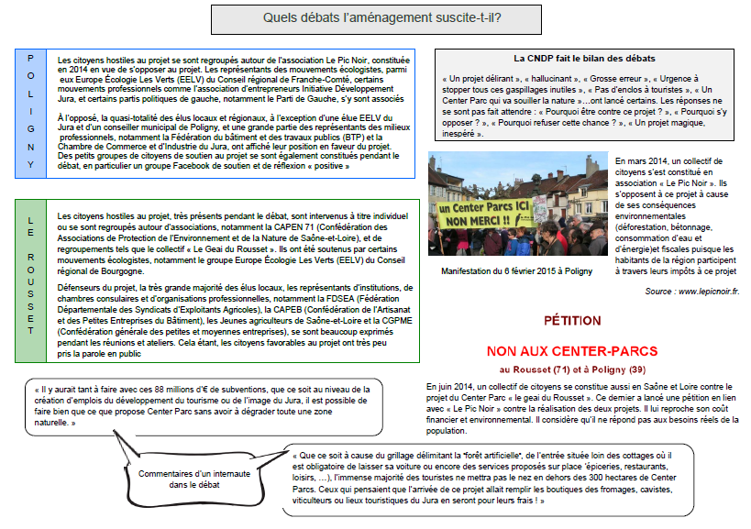
Les relations entre acteurs
Classe les acteurs dans un tableau, correspondant au modèle ci- dessous, suivant qu’ils approuvent ou combattent le projet.
Résume avec tes propres mots les arguments justifiant leur position.
Personnes, groupes de personnes | POUR (et justification) | CONTRE (et justification)

Slide 17
Personnes, groupes de personnes | POUR (et justification) | CONTRE (et justification)

Slide 18
Inégalités sociales (fort taux de chômage, baisse de la population)
Acteurs publics :
l’U.E.
L’État
La région B.F.C.
Les Conseils Départementaux
Les communes et groupements de communes
Pourquoi?
Répondre aux inégalités entre territoires
Qui?
Des acteurs
Inégalités économiques (faible P.I.B.)
Aménager les territoires
Acteurs privés :
Entreprises (Pierre et Vacances)
Associations (Le Pic Noir)
Particuliers (habitants)
Acteurs privés :
Entreprises (Pierre et Vacances)
Atouts : localisation, patrimoine, paysage
Projet et études de terrain
Pourquoi?
Valoriser les atouts de ce territoire
Comment?
Du projet … à la réalisation
Enquête publique
Mieux relier ce territoire aux grands axes, créer des activités et des emplois
réalisation
Vote du projet

Slide 19
Il existe de nombreuses inégalités entre les territoires (déséquilibre Paris / province – littoraux et espaces frontaliers dynamiques / espaces ruraux en déprise).
Pour tenter de réduire ces inégalités, l’État ainsi que les collectivités territoriales (aidés d’acteurs privés) développent des projets d’aménagement du territoire afin d’améliorer la répartition des activités et de renforcer l’attractivité de certains espaces en difficultés. (par exemple les espaces ruraux en Bourgogne Franche-Comté)

Slide 20
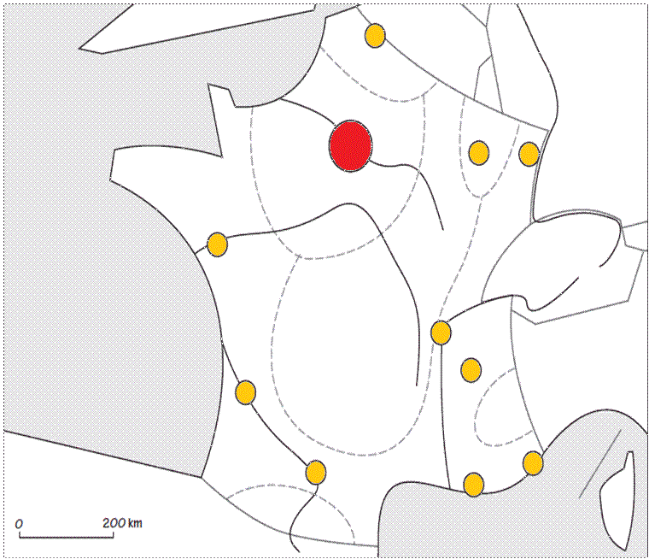
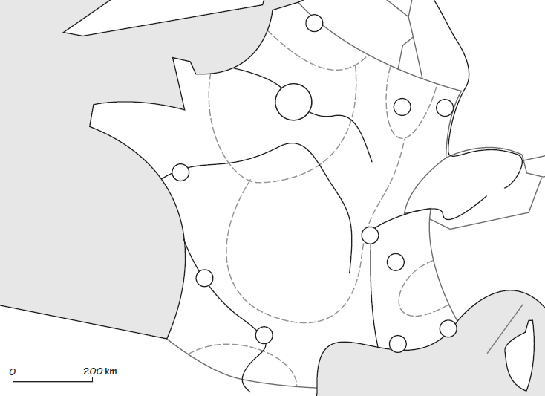
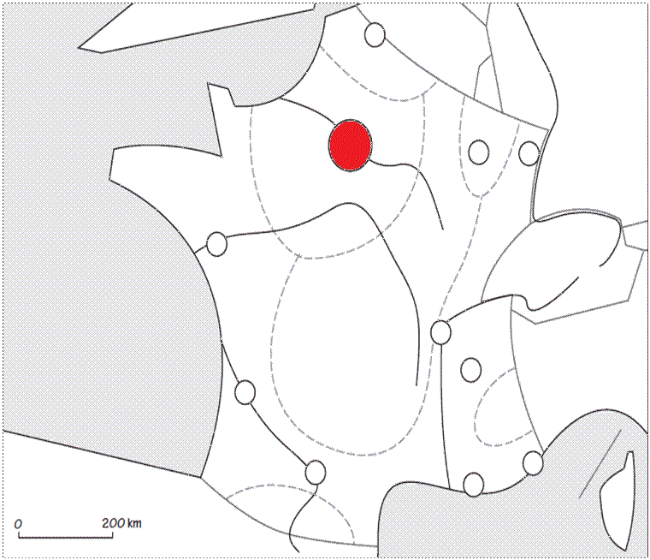
Lille
PARIS
Nantes
Lyon
Bordeaux
Toulouse
Nice
Marseille

Slide 21
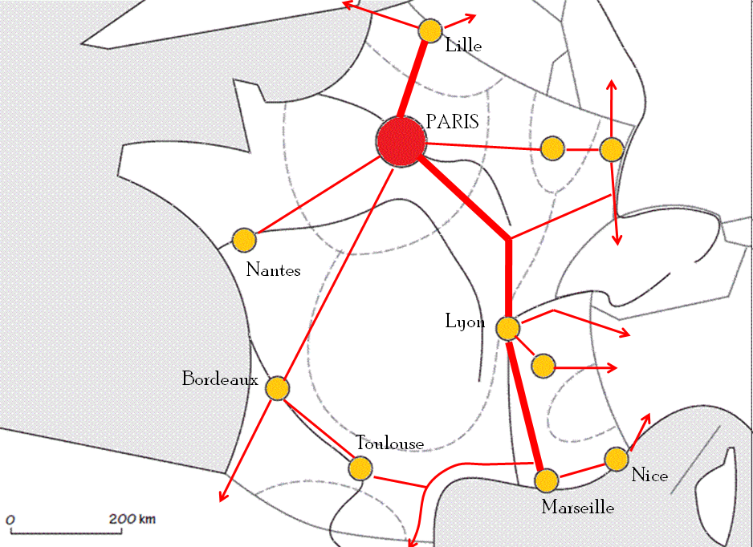
1. Un territoire organisé par les métropoles et les axes de transport
Métropole mondiale
Axe de transport majeur
Autre métropole
Autre axe de transport

Slide 22
Lille
⇧
PARIS
⇧
Nantes
⇧
Lyon
⇧
Bordeaux
Toulouse
⇧
⇧
⇧
Nice
Marseille

Slide 23
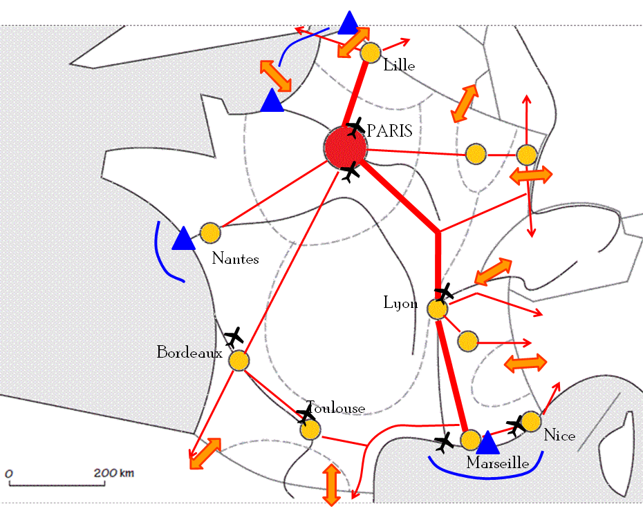
2. Un territoire aménagé, ouvert sur l’Europe et le monde.
⇧
Principaux aéroports
Interface maritime
Principaux ports
Ouverture européenne et mondiale

Slide 24
Lille
⇧
PARIS
⇧
Nantes
⇧
Lyon
⇧
Bordeaux
Toulouse
⇧
⇧
⇧
Nice
Marseille

Slide 25
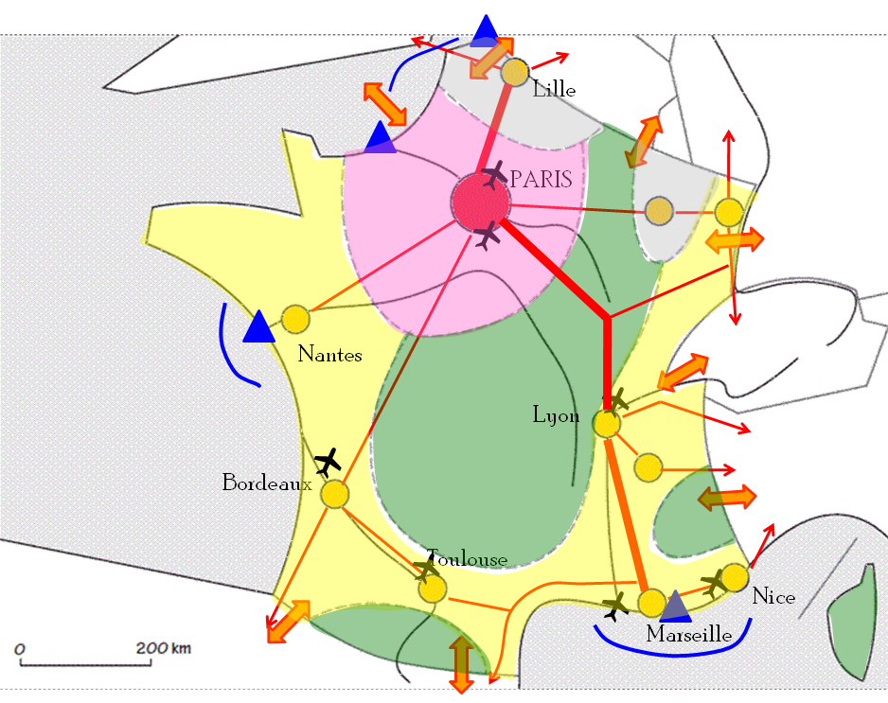
3. Les contrastes du territoire
Le centre : région industrielle
et de services
Région industrielle en reconversion
La périphérie dynamique : région de hautes technologies
Région à dominante rurale souvent en difficulté

Slide 26
L’organisation du territoire national

